Slide 1

正则
演讲人 孟庆和
追梦课堂 临汾首家专业的web前端培训机构 www.zmclass.com

Slide 2
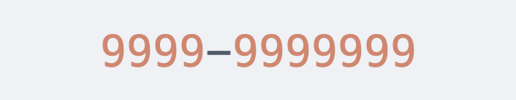
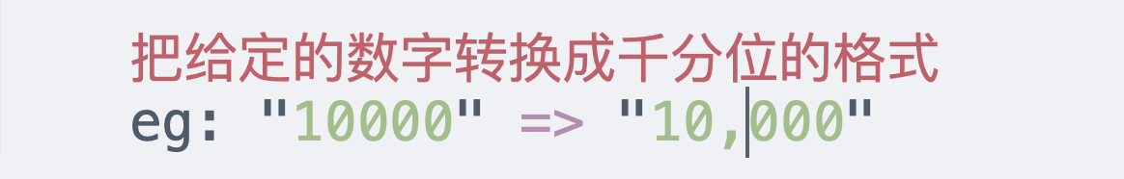
eg
追梦课堂 临汾首家专业的web前端培训机构 www.zmclass.com

Slide 3
什么是正则表达式？
是一个查找和替换字符串的逻辑公式
使用模式去匹配字符串中我们想要的特定部分
包含 模式 和可选的 修饰符。
追梦课堂 临汾首家专业的web前端培训机构 www.zmclass.com

Slide 4
应用场景
校验
查找匹配
替换
追梦课堂 临汾首家专业的web前端培训机构 www.zmclass.com

Slide 5
创建正则表达式
直接量创建，其由包含在斜杠之间的模式组成，如下所示：
调用RegExp对象的构造函数
追梦课堂 临汾首家专业的web前端培训机构 www.zmclass.com

Slide 6
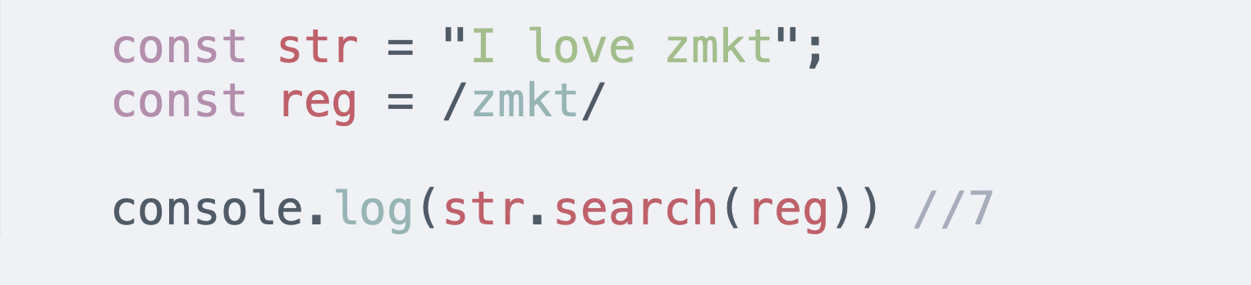
eg
如果不使用修饰符和特殊标志，正则表达式的搜索就等同于子字符串查找
追梦课堂 临汾首家专业的web前端培训机构 www.zmclass.com

Slide 7
修饰符
正则表达式的修饰符可能会影响搜索结果
- i 搜索时不区分大小写
- g 搜索时会查找所有的匹配项，而不只是第一个
- m 多行模式
- u 开启完整的 unicode 支持 能够修正对于代理对的处理
- y 粘滞模式
追梦课堂 临汾首家专业的web前端培训机构 www.zmclass.com

Slide 8
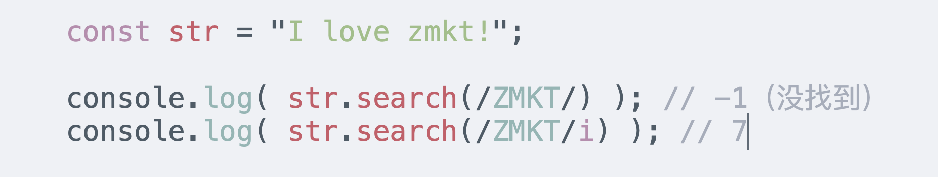
eg
追梦课堂 临汾首家专业的web前端培训机构 www.zmclass.com

Slide 9
基本语法
pattern有规则的字符集
追梦课堂 临汾首家专业的web前端培训机构 www.zmclass.com

Slide 10
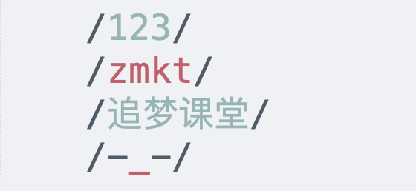
字面量
字面量(精确匹配)
追梦课堂 临汾首家专业的web前端培训机构 www.zmclass.com

Slide 11
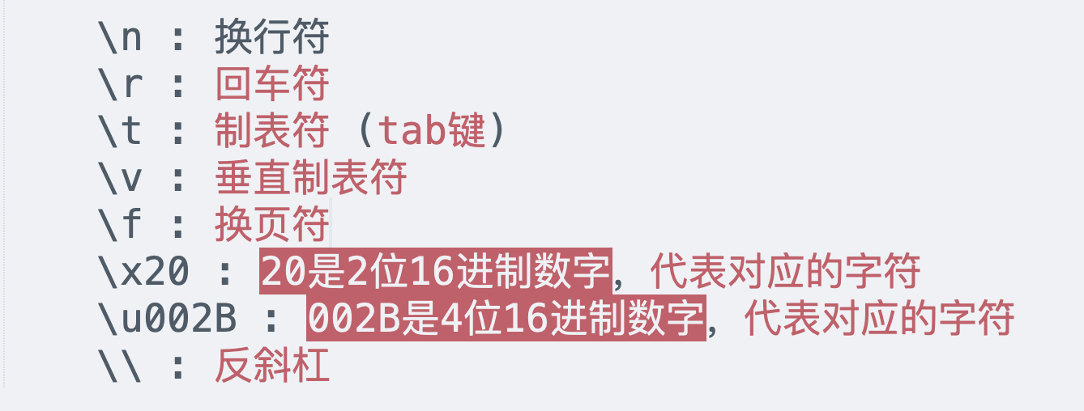
转义（\）
如果要把特殊字符作为常规字符来使用，只需要在它前面加个反斜杠（\）
并不是所有的字符和字符字面量都是等价的，有些符号 表示 本身之外的其他内容
追梦课堂 临汾首家专业的web前端培训机构 www.zmclass.com

Slide 12
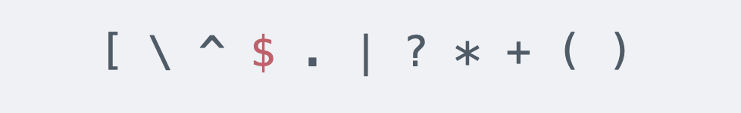
特殊字符的列表
追梦课堂 临汾首家专业的web前端培训机构 www.zmclass.com

Slide 13
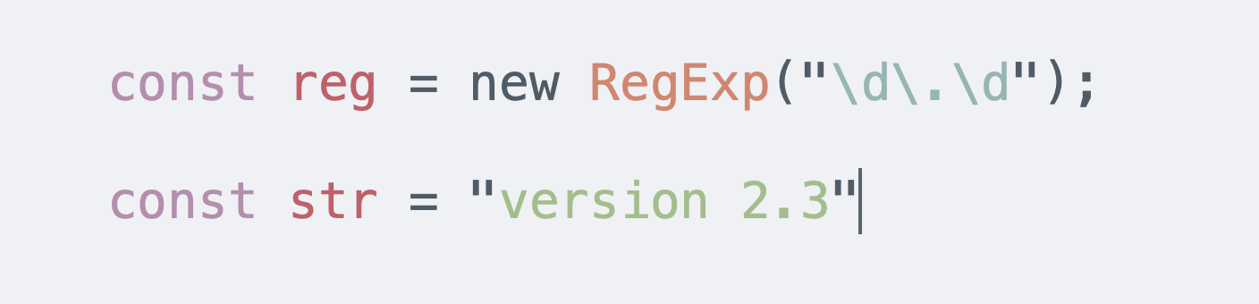
eg
注意： 对象创建正则 \ 需要 转义 \\
追梦课堂 临汾首家专业的web前端培训机构 www.zmclass.com

Slide 14
集合和范围 […]
在方括号[…]中的几个字符或者字符类意味着“搜索给定的字符中的任意一个”。
追梦课堂 临汾首家专业的web前端培训机构 www.zmclass.com

Slide 15
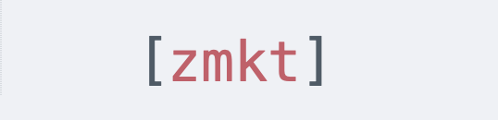
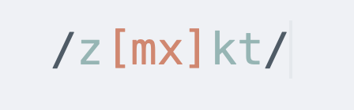
集合
匹配 zmkt 或者 zxkt
集合可以在正则表达式中和其它常规字符一起使用
匹配 4个字符 ‘z’ ‘m’ ‘k’ ’t’ 中的任意一个
追梦课堂 临汾首家专业的web前端培训机构 www.zmclass.com

Slide 16
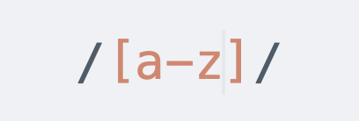
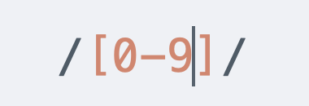
范围
方括号也可以包含字符范围 ,使用 “-“ 来省略和简写
追梦课堂 临汾首家专业的web前端培训机构 www.zmclass.com

Slide 17
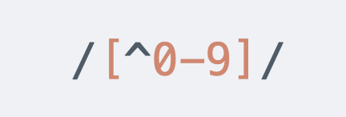
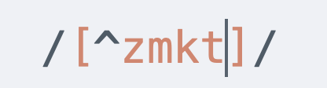
排除范围[^…]
追梦课堂 临汾首家专业的web前端培训机构 www.zmclass.com

Slide 18
在 […] 中不需要转义的特殊字符
表示一个点符号 ‘.'
表示一个加号 ‘+’
表示一个括号 ‘()’
- 在开头或者结尾（在这些位置该符号表示的就不是一个范围
^在不是开头的位置表示一个插入符号（在开头位置该符号表示的是排除）
表示一个开口的方括号符号’[’
追梦课堂 临汾首家专业的web前端培训机构 www.zmclass.com

Slide 19
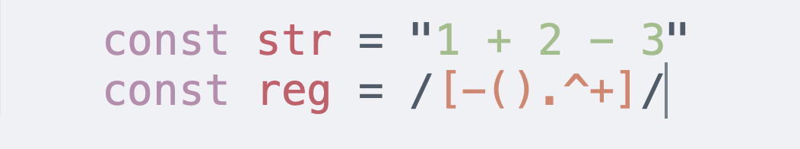
eg
追梦课堂 临汾首家专业的web前端培训机构 www.zmclass.com

Slide 20
字符类（字符集合）
字符类是某些字符集合的缩写
\d （“d” 来源于 “digit”） 匹配 0 -9的任意一个数字
\s。（“s” 来源于 “space”） 匹配空格，制表符和换行符
\w （“w” 来源于 “word”）匹配 英语字母表中的一个字母或者一个数字或一个下划线
\b 是一个特殊的字符类 单词边界。 它表示的不是一个字符，而是字符间的边界
\D 非数字。除了\d的任何字符
\W 除了\w的任何东西。
\B 非边界 除了 \b 的任何东西。
\S 除了\s的任何字符。
追梦课堂 临汾首家专业的web前端培训机构 www.zmclass.com

Slide 21
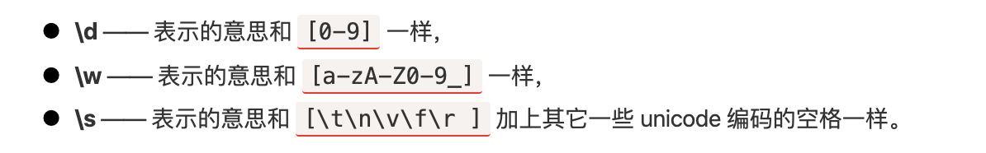
追梦课堂 临汾首家专业的web前端培训机构 www.zmclass.com

Slide 22
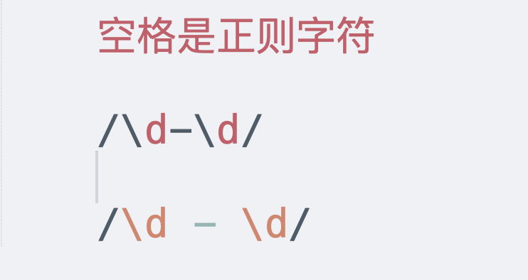
空格也是正则字符
追梦课堂 临汾首家专业的web前端培训机构 www.zmclass.com

Slide 23
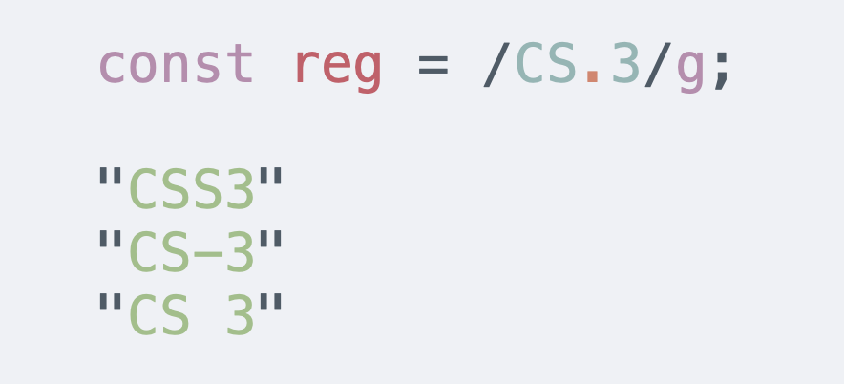
点号 是任意字符
点号 “.” 是一个特殊的字符类，可以匹配换行符外的任意字符。
追梦课堂 临汾首家专业的web前端培训机构 www.zmclass.com

Slide 24
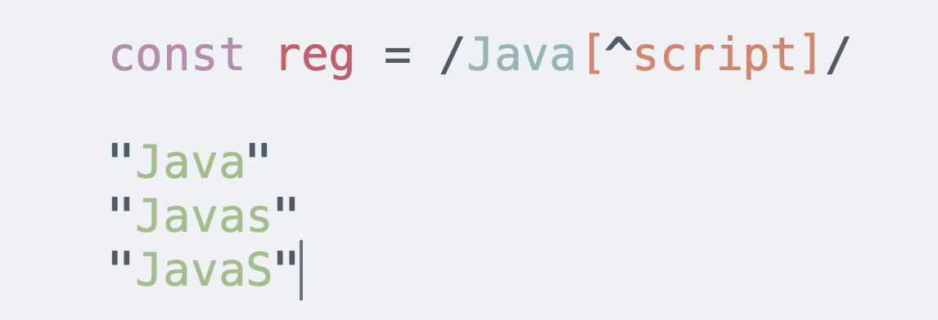
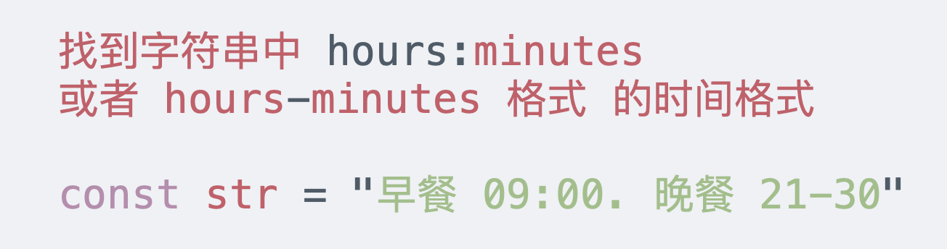
eg
追梦课堂 临汾首家专业的web前端培训机构 www.zmclass.com

Slide 25
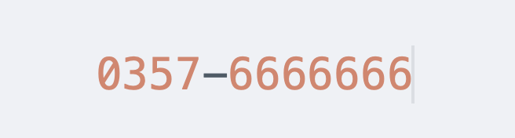
量词（重复）
用来形容我们所需要的数量的词被称为量词
追梦课堂 临汾首家专业的web前端培训机构 www.zmclass.com

Slide 26
字符 | 说明
? | 匹配0次或者1次
+ | 至少匹配1次
* | 匹配0次或者多次
{m} | 匹配m次
{m,} | 匹配至少m次
{m,n} | 匹配至少m次，最多n次
追梦课堂 临汾首家专业的web前端培训机构 www.zmclass.com

Slide 27
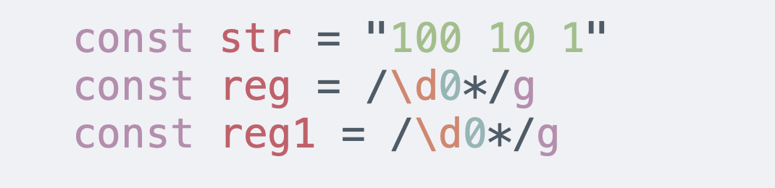
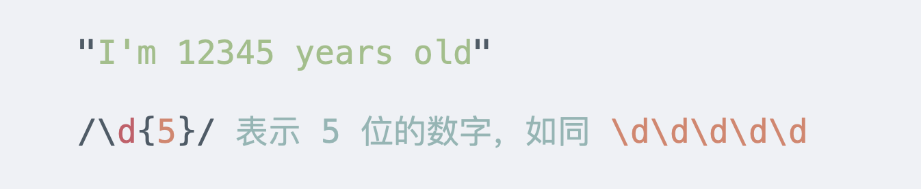
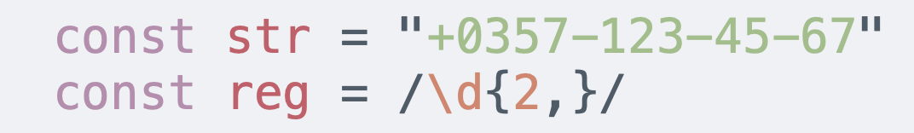
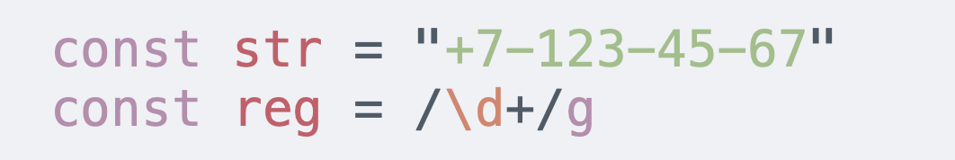
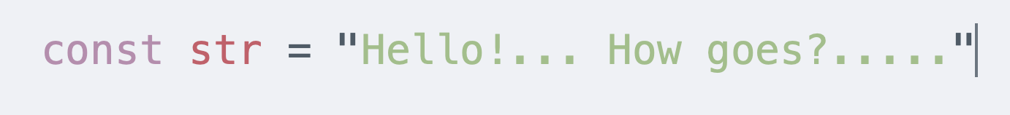
eg
追梦课堂 临汾首家专业的web前端培训机构 www.zmclass.com

Slide 28
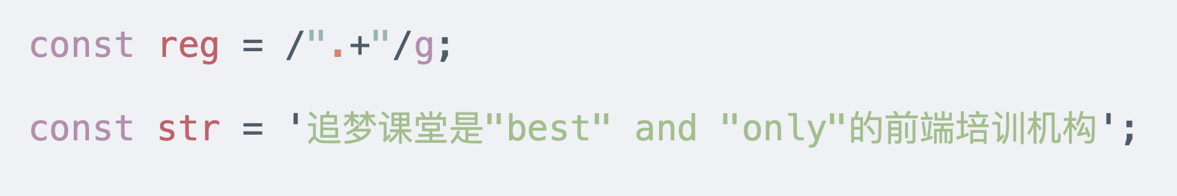
贪婪量词 和 惰性量词
追梦课堂 临汾首家专业的web前端培训机构 www.zmclass.com

Slide 29
贪婪搜索
在贪婪模式下（默认情况下），量词都会尽可能地重复多次
默认情况下，正则表达式引擎会尝试尽可能多地重复量词。例如 \d+检测所有可能的字符。当不可能检测更多（没有更多的字符或到达字符串末尾）时，然后它再匹配模式的剩余部分。如果没有匹配，则减少重复的次数（回溯），并再次尝试
追梦课堂 临汾首家专业的web前端培训机构 www.zmclass.com

Slide 30
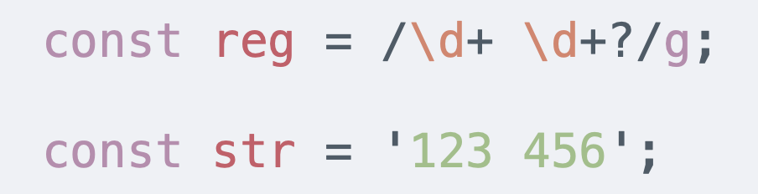
懒惰模式
懒惰模式中的量词与贪婪模式中的是相反的。它想要“重复最少次数”。
通过在量词之后添加一个问号 ？ 来启用它 （所以匹配模式变为*？ 或 +？，甚至将??变为 ?。）
追梦课堂 临汾首家专业的web前端培训机构 www.zmclass.com

Slide 31
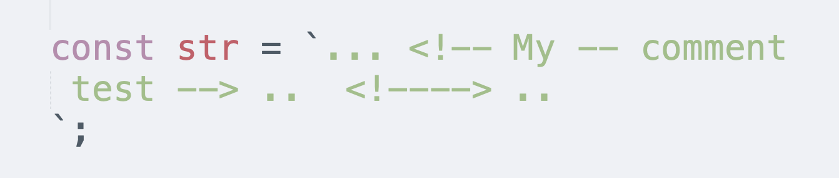
eg
追梦课堂 临汾首家专业的web前端培训机构 www.zmclass.com

Slide 32
捕获组 (…)
当使用 String#match 或 RegExp#exec 方法时，它允许你把匹配到的部分放到一个独立的数组项里面
如果我们在括号之后加上量词，那么它会应用到这个整体，而非最后一个字符。
追梦课堂 临汾首家专业的web前端培训机构 www.zmclass.com

Slide 33
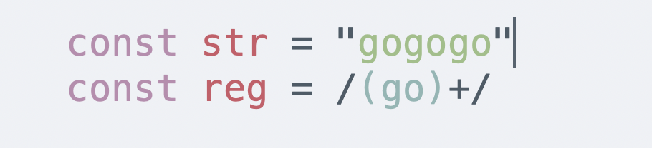
eg
追梦课堂 临汾首家专业的web前端培训机构 www.zmclass.com

Slide 34
捕获内容
捕获括号会按从左往右的顺序标上序号。查找引擎会记住每个括号内的内容，并且允许你在模式以及替换字符串中引用它
追梦课堂 临汾首家专业的web前端培训机构 www.zmclass.com

Slide 35
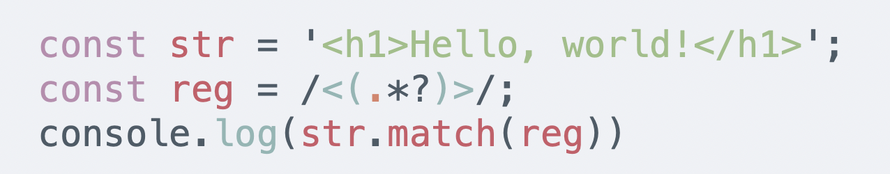
eg
string#match只有在正则表达式中没有g 修饰符时才会返回组内容
追梦课堂 临汾首家专业的web前端培训机构 www.zmclass.com

Slide 36
如何获取所有的匹配组(RegExp#exec)
exec(str)
在一个指定字符串中执行一个搜索匹配
- 参数
str 要匹配正则表达式的字符串
- 返回结果
数组 或者null
追梦课堂 临汾首家专业的web前端培训机构 www.zmclass.com

Slide 37
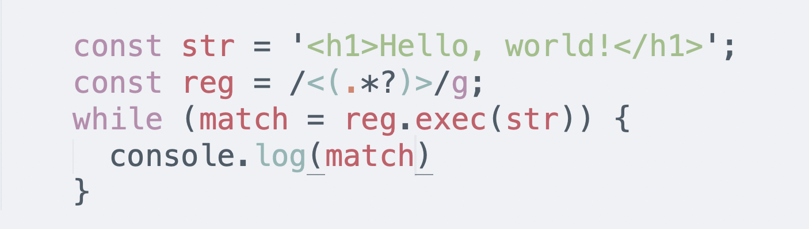
eg
追梦课堂 临汾首家专业的web前端培训机构 www.zmclass.com

Slide 38
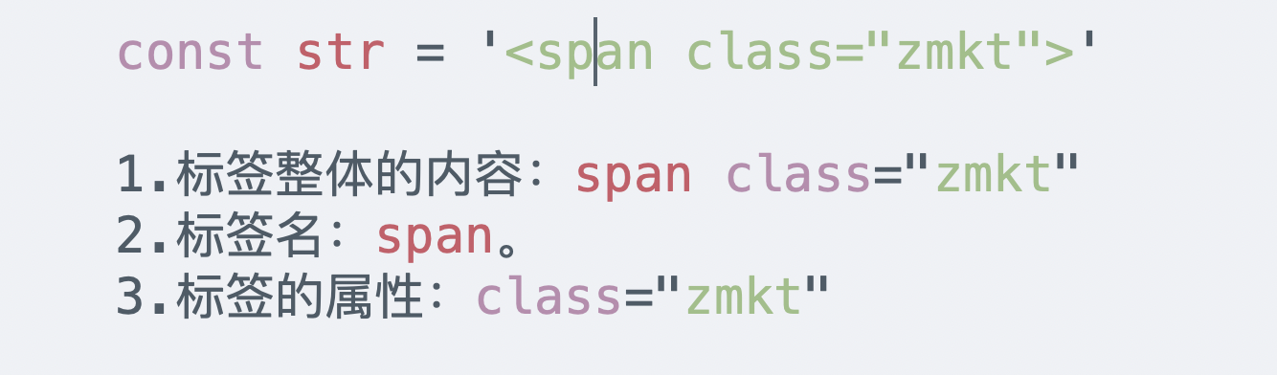
嵌套捕获组
捕获括号是可以嵌套的 依然是从左往右编号
追梦课堂 临汾首家专业的web前端培训机构 www.zmclass.com

Slide 39
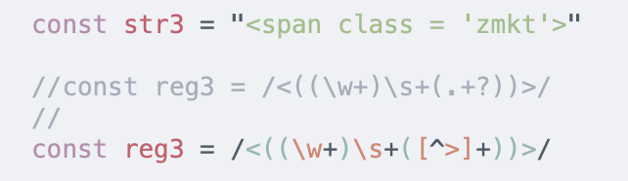
eg
追梦课堂 临汾首家专业的web前端培训机构 www.zmclass.com

Slide 40
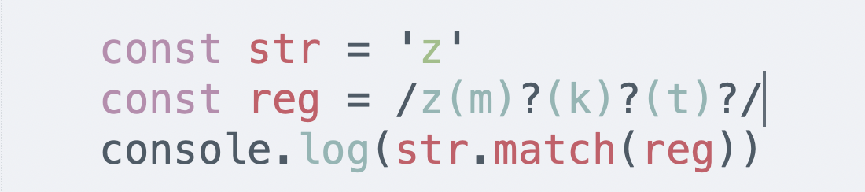
eg
如果某个捕获组是可选的，且在匹配中没有找到对应项，那么在相应的匹配结果中，该项依然会存在（值为 undefined）。
追梦课堂 临汾首家专业的web前端培训机构 www.zmclass.com

Slide 41
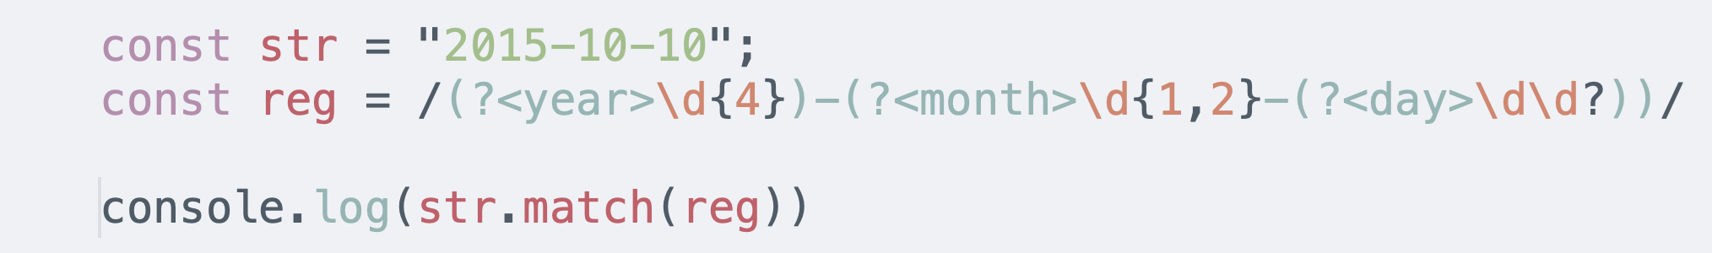
命名捕获组 (?<name>) (es6)
追梦课堂 临汾首家专业的web前端培训机构 www.zmclass.com

Slide 42
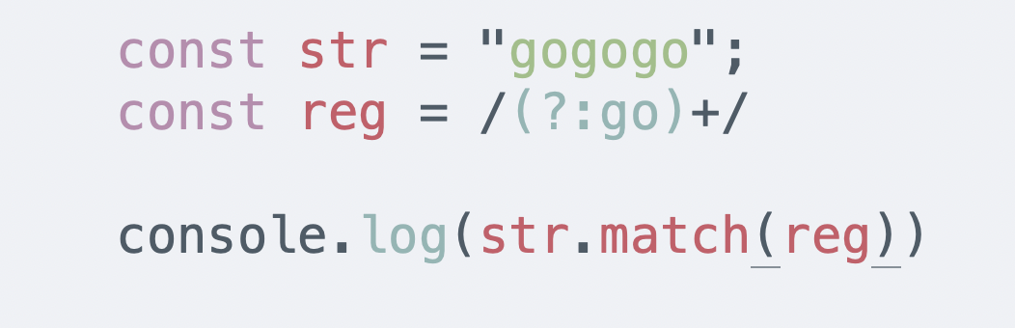
非捕获组 (?:)
某些时候，我们会希望使用括号来正确设置量词，但是并不希望其内容出现在结果数组中
追梦课堂 临汾首家专业的web前端培训机构 www.zmclass.com

Slide 43
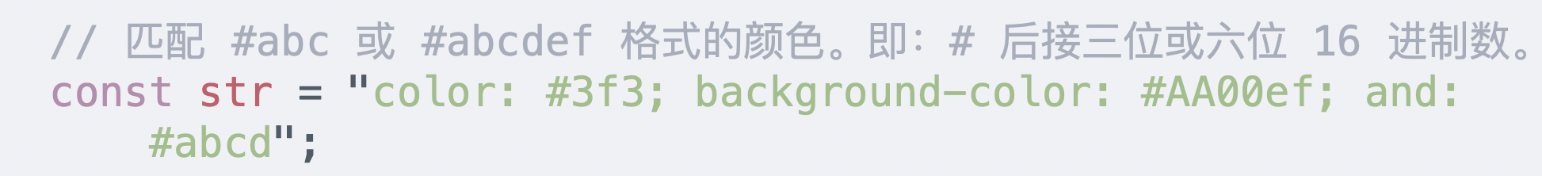
eg
追梦课堂 临汾首家专业的web前端培训机构 www.zmclass.com

Slide 44
反向引用：\n 和 $n
捕获组不仅能在结果中读取，也能在替换字符串，甚至模式中读取。
追梦课堂 临汾首家专业的web前端培训机构 www.zmclass.com

Slide 45
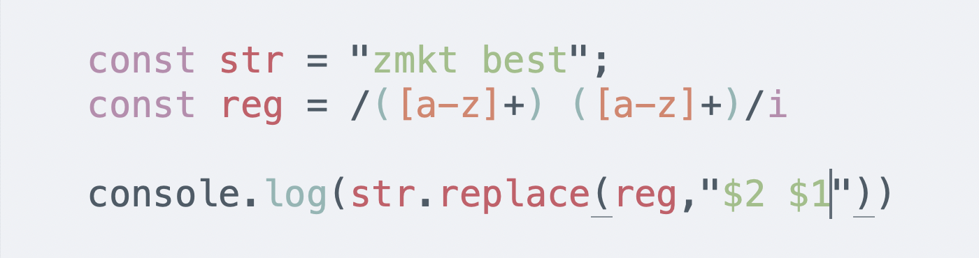
替换字符串中的组：$n
string#replace方法中可以用$n在替换字符串中访问第 n 个捕获组。
$1 “在这里替换第一个捕获组的内容”，$2 “在这里替换第二个捕获组的内容”。
在替换字符串中引用组允许我们在替换时重用已存在的文本。
追梦课堂 临汾首家专业的web前端培训机构 www.zmclass.com

Slide 46
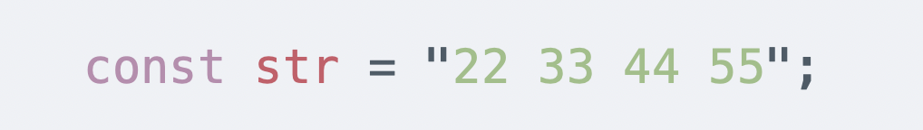
模式中的组：\n
可以用 \n 引用组
通常用于匹配不同位置相同部分的子串
在替换字符串内部引用组的方式 —— $n，在模式中引用组的方式 ——\n
在组内使用?:则无法引用到该组。正则表达式引擎不会记住被排除在捕获(?:…)之外的组
追梦课堂 临汾首家专业的web前端培训机构 www.zmclass.com

Slide 47
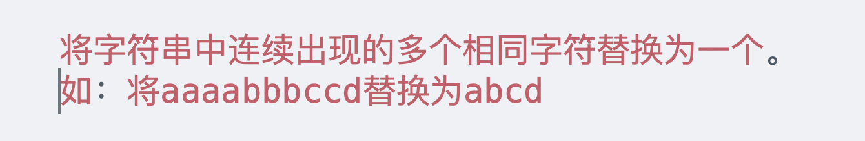
eg
追梦课堂 临汾首家专业的web前端培训机构 www.zmclass.com

Slide 48
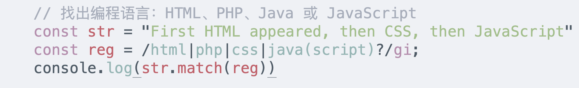
选择（OR）|
实际上是一个简单的“或”
追梦课堂 临汾首家专业的web前端培训机构 www.zmclass.com

Slide 49
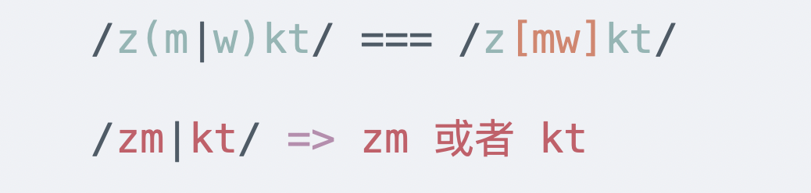
相似的符号 []
允许在许多字符中进行选择
选择符号是 表达式级别的
追梦课堂 临汾首家专业的web前端培训机构 www.zmclass.com

Slide 50
注意
当一个字符串的某一子串具有多种可能时，采用分支结构来匹配.
“|”表示多个子表达式之间或的关系，“|”可以用()限定范围的
如果在“|”的左右两侧没有()来限定范围，那么它的作用范围即为“|”左右两侧整体。
追梦课堂 临汾首家专业的web前端培训机构 www.zmclass.com

Slide 51

eg
追梦课堂 临汾首家专业的web前端培训机构 www.zmclass.com

Slide 52
字符串的开始符 ^ 和结束符 $ (锚点)
指定匹配位置
我们可以同时使用这两个符号，来检查字符串是不是完全匹配正则表达式。这经常用于信息校验
什么字符串可以匹配模式^$？
追梦课堂 临汾首家专业的web前端培训机构 www.zmclass.com

Slide 53
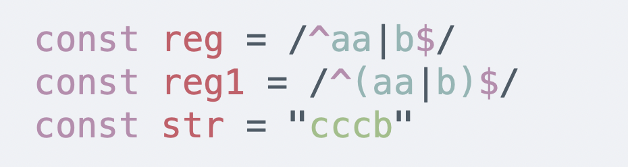
eg
追梦课堂 临汾首家专业的web前端培训机构 www.zmclass.com

Slide 54
前瞻断言与后瞻断言
追梦课堂 临汾首家专业的web前端培训机构 www.zmclass.com

Slide 55
前瞻断言
匹配后面跟着特定模式的一段模式
x(?=y) 它表示 “匹配x, 仅在后面是 y 的情况
x(?!y) 匹配x, 但是仅在不被y 跟随的情况下
追梦课堂 临汾首家专业的web前端培训机构 www.zmclass.com

Slide 56
后瞻断言
它只允许匹配前面有特定字符串的模式
后瞻肯定断言:(?<=y)x 匹配x, 仅在前面是y 的情况。
后瞻否定断言:(?<=y)x , 匹配x, 仅在前面不是y的情况。
追梦课堂 临汾首家专业的web前端培训机构 www.zmclass.com

Slide 57
环视断言 捕获组
环视断言括号中（前瞻和后瞻的通用名称）的内容不会成为匹配到的一部分结果
追梦课堂 临汾首家专业的web前端培训机构 www.zmclass.com

Slide 58
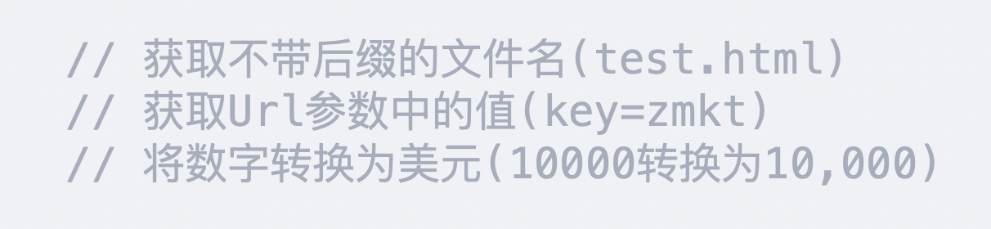
eg
追梦课堂 临汾首家专业的web前端培训机构 www.zmclass.com

Slide 59
Thanks！
追梦课堂临汾首家专业的web前端培训机构 www.zmclass.com

